Slide 1

Engenharia de Requisitos Requisitos
Profa. Patricia Rucker de Bassi

Slide 2
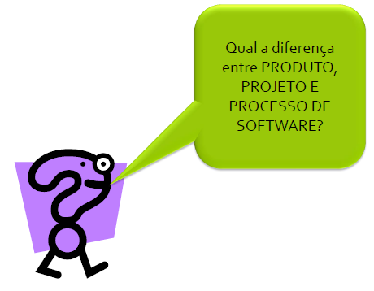

Slide 3
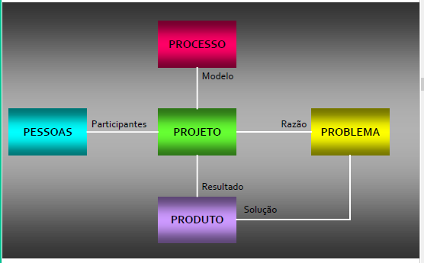
Os 5Ps da Qualidade de Software

Slide 4

Conceitos Complementares
“(...) produto refere-se não somente ao código que é entregue, mas ao sistema como um todo. (...) Um sistema é o conjunto completo dos artefatos que o representam de forma que ele possa ser compreendido pela máquina ou pelas pessoas (...) “ (Jacobson et al., 1999)

Slide 5

Conceitos Complementares
“Processo de software pode ser definido como um conjunto de atividades, métodos, práticas e transformações que as pessoas empregam para desenvolver e manter software e produtos relacionados (...) “. (Paulk et al., 1994)

Slide 6

Conceitos Complementares
“Projeto é um empreendimento temporário que visa produzir um produto ou serviço único.’ (PMI, 2000)
Um projeto é uma INSTÂNCIA de um processo.
Manutenções de software são tratadas como PROJETOS quando se trabalha com o conceito de VERSÕES.

Slide 7

Categorias de requisito
Requisitos de produto
Requisitos que devem, deveriam ou podem ser atendidos pelo produto entregue
Requisitos de projeto
Requisitos que estipulam recursos que precisam estar disponíveis e como diferentes aspectos do projeto devem ser tratados
Requisitos de processo
Requisitos que indicam padrões, procedimentos, métodos, linguagens, processos de engenharia e de gerenciamento que devem ser seguidos.

Slide 8

Por que classificar os requisitos?
Foco de preocupação
Produto?
Projeto?
Processo?
Técnicas específicas
Produto?
Projeto?
Processo?
Experiências
Produto?
Projeto?
Processo?

Slide 9
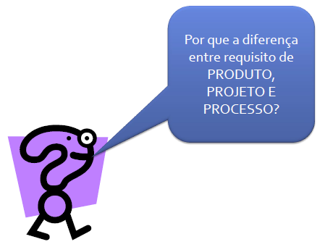
Porque classificar os requisitos?

Slide 10
Tipos de requisito →
Funcional
Refere-se a condições e exigências de transformação de entradas em saídas
Funções que devem ser disponibilizadas no software para apoiar o negócio
Exemplos:
Registro de produtos vendidos em um supermercado
Consulta aos indicadores financeiros
Cálculo da folha de pagamento
Emissão de laudo de perícia técnica
.....

Slide 11
Tipos de requisito
Inverso
Em muitos casos, é mais fácil declarar que certos comportamentos nunca poderão ocorrer, do que declarar requisitos estabelecendo somente os comportamentos aceitáveis, em todas as circunstâncias.
Requisitos de segurança de software são frequentemente declarados desta maneira.
Exemplos:
O sistema não pode permitir o acesso de pessoas sem o crachá funcional
.....

Slide 12
Tipos de requisito →
Não-funcional
Refere-se às especificações técnicas e de padrões e métodos do processo produtivo, de qualidade do produto, de políticas aplicáveis ao processo e ao produto gerado
Em geral significam restrições às opções do Gerente de Projetos
Exemplos:
Limitações para os parâmetros do projeto (custo, prazo, qualidade, ...)
Atendimento às exigências de uma determinada norma
Uso de metodologias, processos, padrões estabelecidos
.....

Slide 13
Requisitos
Requisitos de negócios
São requisitos de alto nível que explicam necessidades do negócio e justificam a execução de um ou mais projetos. Requisitos do negócio representam objetivos do negócio.
Requisitos de usuários
Descreve as funções e restrições do sistema de forma abstrata. O ponto de vista das necessidades do usuário/cliente.
Utiliza linguagem acessível nas telas e/ou recursos de acessibilidade.
Requisitos de sistemas
São descrições mais detalhadas que os requisitos de usuário. Devem ser padronizados, completos e consistentes.
Utilizados pela equipe de desenvolvimento e podem fazer parte do contrato.
Regra de negócio
São as premissas e restrições aplicadas a uma operação da empresa, que precisam ser atendidas para que o negócio funcione da maneira esperada.
Enviar e-mail para o usuário após 5 dias de atraso de entrega/devolução.

Slide 14
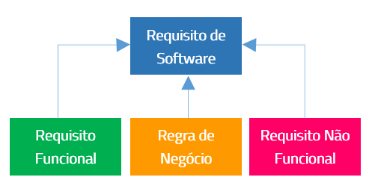
Requisitos

Slide 15
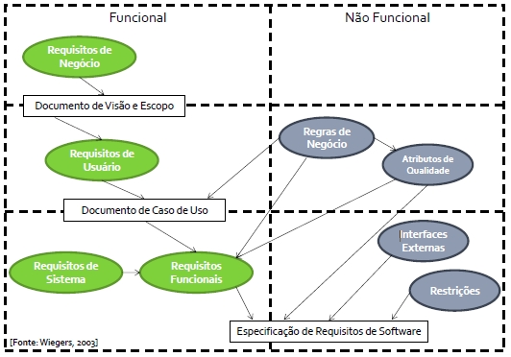
Outra forma de classificar

Slide 16
Estudo Dirigido – Etapa 2
Considerando os requisitos definidos no Peça Certa, garantir que na entrega da etapa 2 do Estudo Dirigido sejam identificados, no mínimo:
3 requisitos de produto
2 requisitos de processo
2 requisitos de projeto
5 requisitos funcionais
5 requisitos não funcionais (organizacionais, de produto e externo)
1 requisito inverso
Descrever de forma não ambígua, verificável, determinística, rastreável e correta.

